Slide 1
数字逻辑
黄 浩
Phone 13507191281
Email thao@mail.hust.edu.cn

Slide 2
教学时间安排
概述（4学时）
逻辑代数基础（8学时）
集成门电路与触发器（6学时）
组合逻辑电路 （6学时）
同步时序逻辑电路（8学时）
异步时序逻辑电路（8学时）
通用集成电路与可编程逻辑器件 （8学时）

Slide 3
成绩计算 与 教材
成绩计算
考试 70%, 平时成绩 30%
平时成绩包括作业和课堂表现
教材与参考书：
教材: 欧阳星明 于俊清 等编著，《数字逻辑》
第四版，华中科技大学出版社，2009年。
参考书：
(1) 白中英、方维 等编著，《数字逻辑》(第5版)，
科学出版社，2011年。
(2) 康华光主编，《电子技术基础数字部分》第四版，
高等教育出版社 2000年。

Slide 4
第一章 概述
本章要点：
数字系统
计数制及其转换
带符号的二进制数的代码表示
编码

Slide 5
1.1 数字系统
数字信号
数字电路
数字电路的分类
数字逻辑电路的研究方法

Slide 6
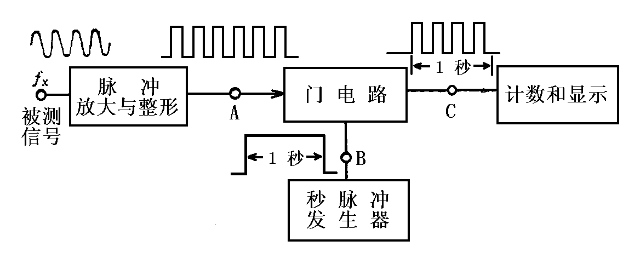
数字系统
数字系统是一个能对数字信号进行加工、传递和存储的实体，它由实现各种功能的数字逻辑电路相互连接而成。
例 脉冲计数电路

Slide 7
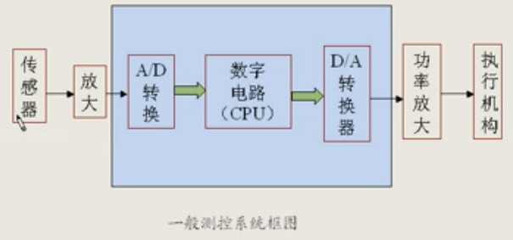
例 测控系统

Slide 8
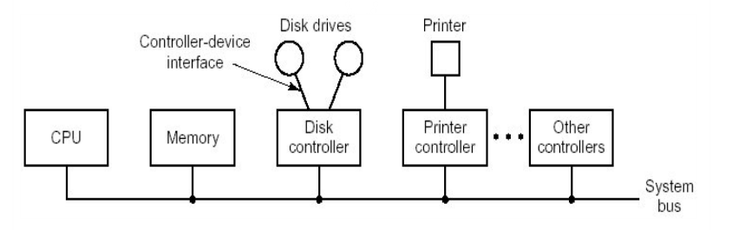
例 计算机

Slide 9
  一、数字信号
  1、数字量和模拟量
  自然界中形形色色的物理量，尽管它们的性质各异，但就其变化规律的特点而言，不外乎两大类。
  一类物理量的变化在时间上和数量上都是离散的。这类物理量常称为数字量。
  另一类物理量的变化在时间上和数量上则是连续的。这类物理量常称为模拟量。

Slide 10
  2、数字信号和模拟信号
  用来表示数字量的信号叫数字信号。我们把工作在数
  字信号下的电子电路叫做数字电路。
  用来表示模拟量的信号叫模拟信号。同样，我们把工
  作在模拟信号下的电子电路叫做模拟电路。
  电子技术主要研究的是微电量信号随时间变化的变化
  关系。在电子技术中，被传递、加工和处理的信号都
  是上述两大类信号。

Slide 11
3、数字信号
若信号的变化在时间上和数值上都是离散的，或者说断续的，则称为离散信号。离散信号的变化可以用不同的数字反映，所以又称为数字信号，简称为数字量。
例如，学生成绩记录，工厂产品统计,电路开关的状态等。
数字系统中处理的是数字信号，当数字系统要与模拟信号发生联系时，必须经过模/数(A/D)转换和数/模(D/A)转换电路，对信号类型进行变换。

Slide 12
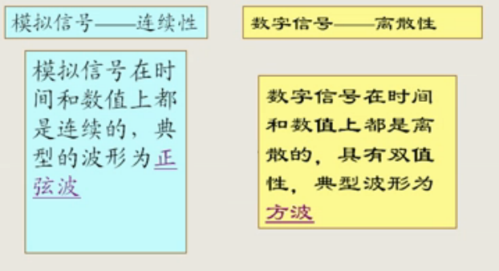
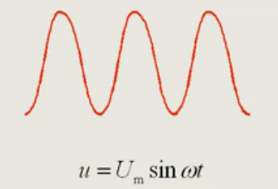
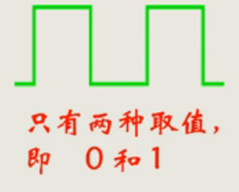
数字信号与模拟信号特性比较

Slide 13
二、数字电路
用来处理数字信号的电子线路称为数字电路。由于数字电路的各种功能是通过逻辑运算和逻辑判断来实现的，所以数字电路又称为数字逻辑电路或者逻辑电路。
随着半导体技术和工艺的发展，出现了数字集成电路，集成电路发展十分迅速。
数字集成电路按照集成度的高低可分为小规模（SSI）、中规模（MSI）、大规模（LSI）和超大规模（VLSI）几种类型。

Slide 14
数字电路的发展
电子管
晶体管
集成电路 SSI MSI LSI VLSI
可编程逻辑器件(PLD)
微处理器(CPU)
数字信号处理器(DSP)

Slide 15
数字逻辑电路特点
二进制：数字电路一般都中采用二进制来表征数字信号，也就是说数字信号只有“0”和“1”两个值。
稳定性好：凡具有两个稳态的器件均可用来实现数字电路，电路允许器件有较大的分散性。
抗干扰能力强：数字电路传递、加工和处理的是二值信息，不易受外界干扰。

Slide 16
数字逻辑电路特点
具有记忆功能：数字信号只有“0”和“1”两个值，故便于长期存储。
具有加密功能：数字电路可以方便地进行加密处理，使一些信息资源不易被窃取.
通用性强：数字电路常采用标准逻辑器件和可编程逻辑器件来构成，设计方便，工作速度快、精度高、功能强。

Slide 17
数字逻辑电路特点
分析工具为逻辑代数：数字电路中的运算主要是逻辑运算，而对数字电路的设计主要是进行逻辑设计。
数字电路的描述：真值表、逻辑函数、波形图、逻辑电路图等。
数字电路结构简单、功耗低、便于集成制造和系列化生产；产品价格低廉、可靠性好, 使用灵活使用方便。

Slide 18

信号处理器件特性 晶体管

Slide 19
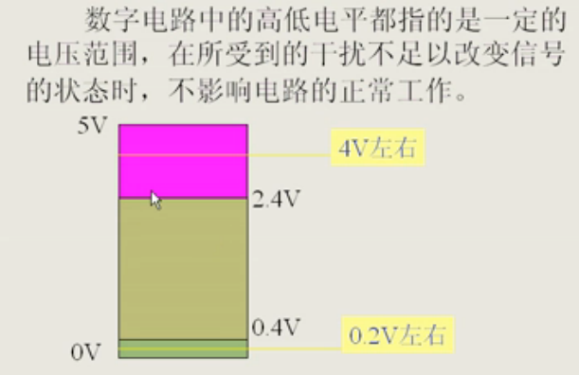
数字电路的抗干扰能力

Slide 20
三 数字电路的分类
从器件的物理特性分
TTL CMOS
从器件的逻辑特性分
组合 时序
根据一个电路是否具有记忆功能，可将数字逻辑电路分为组合逻辑电路和时序逻辑电路两种类型。
从器件的规模分
SSI MSI LSI VLSI

Slide 21
组合逻辑电路 :
如果一个逻辑电路在任何时刻的稳定输出仅取决于该时刻的输入，而与电路过去的输入无关，则称为组合逻辑(Combinational Logic)电路。
由于这类电路的输出与过去的输入信号无关，所以不需要有记忆功能。例如，一个“多数表决器”，表决的结果仅取决于参予表决的成员当时的态度是“赞成”还是“反对”，因此属于组合电路。

Slide 22
时序逻辑电路:
如果一个逻辑电路在任何时刻的稳定输出不仅取决于该时刻的输入，而且与过去的输入相关，则称为时序逻辑(Sequential Logic)电路。
由于这类电路的输出与过去的输入相关，所以要用电路中记忆元件的状态来反映过去的输入信号。例如，一个统计串行输入脉冲信号个数的计数器，它的输出结果不仅与当时的输入脉冲相关，还与前面收到的脉冲个数相关，因此，计数器是一个时序逻辑电路。
时序逻辑电路按照是否有统一的时钟信号进行同步，又可进一步分为同步时序逻辑电路和异步时序逻辑电路。

Slide 23
四 数字逻辑电路的研究方法
对数字系统中逻辑电路的研究有两个主要任务：一是分析，二是设计。
对一个已有的数字逻辑电路，研究它的工作性能和逻辑功能称为逻辑分析；
根据提出的逻辑功能，在给定条件下构造出实现预定功能的逻辑电路称为逻辑设计，或者逻辑综合。
逻辑电路分析与设计的方法随着集成电路的迅速发展在不断发生变化，最成熟的方法是传统的方法。

Slide 24
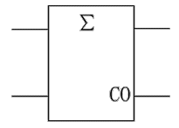

逻辑分析
A B S C
0 0 0 0
0 1 1 0
1 0 1 0
1 1 0 1
由真值表可以看出，若将A、B分别作为一位二进制数，则 S是 A、B 相加的“和”，而 C是相加产生的“进位”。该电路称作“半加器”，它能实现两个一位二进制数加法运算。

Slide 25
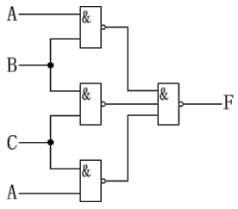
逻辑设计(综合)
例 设计一个三变量“多数表决电路”。
分析: “多数表决电路”是按照少数服从多数的原则对某项决议进行表决，确定是否通过。
令 逻辑变量A、B、C --- 分别代表参加表决的3个成员，并约定逻辑变量取值为0表示反对，取值为1表示赞成；
逻辑函数 F---- 表示表决结果。F取值为0表示决议被否定，F取值为1表示决议通过。
按照少数服从多数的原则可知，函数和变量的关系是：当3个变量A、B、C中有2个或2个以上取值为1时，函数F的值为1，其他情况下函数F的值为0。

Slide 26
1. 逻辑电路分析和设计的传统方法
传统方法：
传统方法是建立在小规模集成电路基础之上的，它以技术经济指标作为评价一个设计方案优劣的主要性能指标，设计时追求的是如何使一个电路达到最简。
如何达到最简呢？在组合逻辑电路设计时，通过逻辑函数化简，尽可能使电路中的逻辑门和连线数目达到最少。而在时序逻辑电路设计时，则通过状态化简和逻辑函数化简，尽可能使电路中的触发器、逻辑门和连线数目达到最少。

Slide 27
注意! 一个最简的方案并不等于一个最佳的方案！
最佳方案应满足全面的性能指标和实际应用要求。所以，在用传统方法求出一个实现预定功能的最简结构之后，往往要根据实际情况进行相应调整。
随着集成电路技术的飞跃发展，数字逻辑电路的分析和设计方法在不断发生变化。但用逻辑代数作为基本理论的传统方法始终是逻辑电路分析和设计的基本方法。

Slide 28
2. 用中、大规模集成组件进行逻辑设计的方法
由于中、大规模集成电路的不断发展，使芯片内部容纳的逻辑器件越来越多，因而，实现某种逻辑功能所需要的门和触发器数量已不再成为影响经济指标的突出问题。
用中、大规模集成组件去构造满足各种功能的逻辑电路时，如何寻求经济合理的方案呢？要求设计人员必须注意：
▲ 充分了解各种器件的逻辑结构和外部特性，做到合理选择器件；
▲ 充分利用每一个已选器件的功能，用灵活多变的方法完成各类电路或功能模块的设计；
▲ 尽可能减少芯片之间的相互连线。

Slide 29
3. 用可编程逻辑器件(PLD)进行逻辑设计的方法
各类可编程逻辑器件(PLD)的出现，给逻辑设计带来了一种全新的方法。人们不再用常规硬线连接的方法去构造电路，而是借助丰富的计算机软件对器件进行编程烧录来实现各种逻辑功能，这给逻辑设计带来了极大的方便。
4. 用计算机进行辅助逻辑设计的方法
面对日益复杂的集成电路芯片设计和数字系统设计，人们不得不越来越多地借助计算机进行辅助逻辑设计。目前，已有各种设计数字系统的软件在市场上出售。计算机辅助逻辑设计方法正在不断推广和应用。不少人认为计算机设计自动化已形成计算机科学中的一个独立的学科。

Slide 30
1.2 计数制及其转换
进位计数制
十进制
二进制
八进制
十六进制
数制转换
十进制与二进制转换
八进制与二进制转换
十六进制与二进制转换

Slide 31
进位计数制
数制是人们对数量计数的一种统计规律。所谓数制就是选定某种进位制来表示某个数的值。数字电路中常用的数制有十进制、二进制和十六进制。
日常生活中广泛使用的是十进制，而数字系统中使用的是二进制。
十进制中采用了0、1、…、9共十个基本数字符号，进位规律是“逢十进一”。当用若干个数字符号并在一起表示一个数时，处在不同位置的数字符号，其值的含意不同。

Slide 32
一、十进制
如
654
6×10²
5×10¹
4×10⁰
同一个字符6从左到右所代表的值依次为600、50、4。即
(654)₁₀=6×10²+5×10¹+4×10⁰

Slide 33
二. R进制
广义地说，一种进位计数制包含着基数和位权两个基本的因素：
基数: 指计数制中所用到的数字符号的个数。在基数为R计数制中，包含0、1、…、R-1共R个数字符号，进位规律是“逢R进一”。称为R进位计数制，简称R进制。
位权: 是指在一种进位计数制表示的数中，用来表明不同数位上数值大小的一个固定常数。不同数位有不同的位权，某一个数位的数值等于这一位的数字符号乘上与该位对应的位权。R进制数的位权是R的整数次幂。
例如，十进制数的位权是10的整数次幂，其个位的位权是10⁰，十位的位权是10¹…… 。

Slide 34
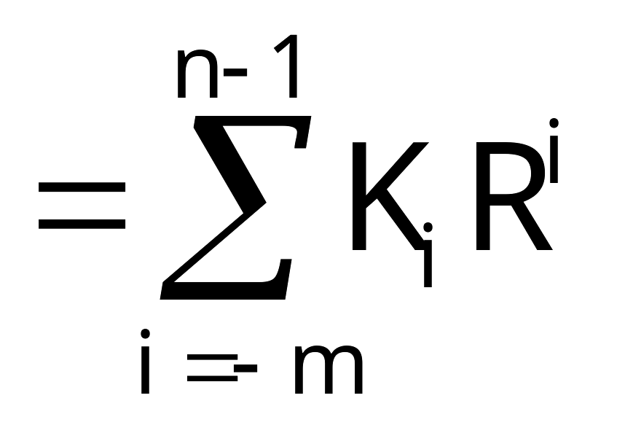
一个R进制数N可以有两种表示方法：
(1) 并列表示法(又称位置计数法)
(N)_{R} = ( K_{n-1}K_{n-2}…K₁K₀ . K₋₁K₋₂…K_{-m} )_{R}
(2) 多项式表示法(又称按权展开法)
(N)_{R} = K_{n-1}×R^{n-1} + K_{n-2}×R^{n-2} +…+K₁×R¹ + K₀×R⁰
+ K₋₁×R⁻¹ + K₋₂×R⁻²+ … + K_{-m}×R^{-m}
其中：R—— 基数 ; n——整数部分的位数；
m—— 小数部分的位数；
K_{i} —— R进制中的一个数字符号，其取值范围
为 0≤ K_{i}≤ R-1 (-m≤i≤n-1)。

Slide 35
R进制的特点可归纳如下：
(1) 有0、1、…、R-1共R个数字符号;
(2) “逢R进一”，“10”表示R;
(3) 位权是R的整数次幂，第i位的权为R^{i} (-m≤i≤n-1)。

Slide 36
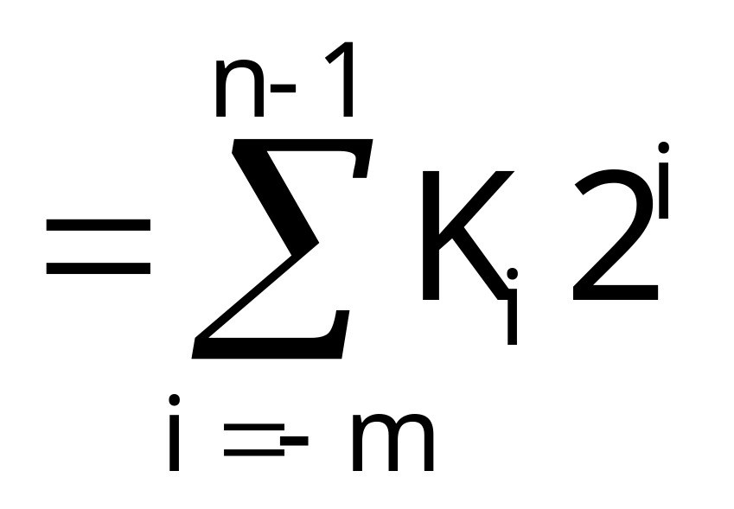
三、二进制
基数R=2的进位计数制称为二进制。二进制数中只有0和1两个基本数字符号，进位规律是“逢二进一”。二进制数的位权是2的整数次幂。
任意一个二进制数N可以表示成
(N)₂ = (K_{n-1}K_{n-2}…K₁K₀.K₋₁K₋₂…K_{-m})₂
= K_{n-1}×2^{n-1}+K_{n-2}×2^{n-2}+…+K₁×2¹+K₀×2⁰
+K₋₁×2⁻¹+K₋₂×2⁻²+…+K_{-m}×2^{-m}
其中：n—整数位数；m—小数位数；
K_{i} —为0或者1， -m≤i≤n-1。

Slide 37
例如，一个二进制数1011.01可以表示成:
(1011.01)₂ = 1×2³+0×2²+1×2¹+1×2⁰+0×2⁻¹+1×2⁻²
二进制数的运算规则如下：
加法规则 0+0=0 0+1=1
1+0=1 1+1=0 (进位为1)
减法规则 0-0=0 1-0=1
1-1=0 0-1=1 (借位为1)
乘法规则 0×0=0 0×1=0
1×0=0 1×1=1
除法规则 0÷1=0 1÷1=1

Slide 38
例如，二进制数A=11001,B=101,则A+B、A-B、A×B、A÷B的运算为
1 1 0 0 1
1 1 0 0 1
+ 1 0 1
- 1 0 1
1 1 1 1 0
1 0 1 0 0
1 1 0 0 1
1 0 1
× 1 0 1
1 0 1
1 1 0 0 1
1 1 0 0 1
- 1 0 1
0 0 0 0 0
1 0 1
+ 1 1 0 0 1
- 1 0 1
0
1 1 1 1 1 0 1

Slide 39
二进制的优点: 运算简单、物理实现容易、存储和传送方便、可靠。
因为二进制中只有0和1两个数字符号，可以用电子器件的两种不同状态来表示一位二进制数。例如，可以用晶体管的截止和导通表示1和0，或者用电平的高和低表示1和0等。所以，在数字系统中普遍采用二进制。
二进制的缺点：数的位数太长且字符单调，使得书写、记忆和阅读不方便。
因此，人们在进行指令书写、程序输入和输出等工作时，通常采用八进制数和十六进制数作为二进制数的缩写。

Slide 40
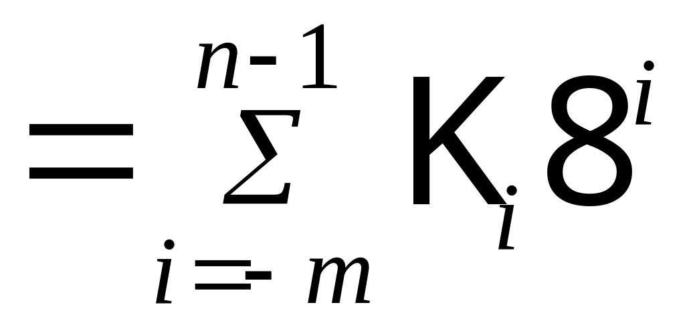
四、八进制
基数R=8的进位计数制称为八进制。八进制数中有0、1、…、7共8个基本数字符号，进位规律是“逢八进一”。八进制数的位权是8的整数次幂。
任意一个八进制数N可以表示成
(N)₈ =(K_{n-1}K_{n-2}…K₁K₀ .K₋₁K₋₂…K_{-m})₈
= K_{n-1}×8^{n-1}+K_{n-2}×8^{n-2}+…+K₁×8¹+K₀×8⁰
+K₋₁×8⁻¹+K₋₂×8⁻²+…+K_{-m}×8^{-m}
其中：n—整数位数；m—小数位数；
K_{i}—0～7中的任何一个字符，-m ≤i≤ n-1。

Slide 41
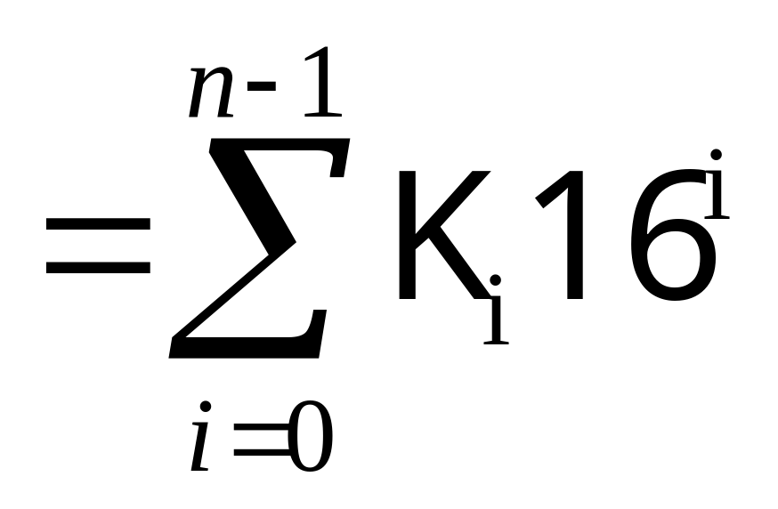
五、十六进制
基数R=16的进位计数制称为十六进制。十六进制数中有0、1、…、9、A、B、C、D、E、F共16个数字符号，其中，A～F分别表示十进制数的10～15。进位规律为“逢十六进一”。十六进制数的位权是16的整数次幂。
任意一个十六进制数N可以表示成
(N)₁₆ = (K_{n-1}K_{n-2}…K₁K₀ .K₋₁K₋₂…K_{-m})₁₆
= K_{n-1}×16^{n-1}+K_{n-2}×16^{n-2}+…+K₁×16¹+K₀×16⁰
+K₋₁×16⁻¹+K₋₂×16⁻²+…+K_{-m}×16^{-m}
其中：n—整数位数；m—小数位数；K_{i}—表示0～9、A～F
中的任何一个字符，-m ≤i≤ n-1。

Slide 42
十进制数0～15及其对应的二进制数、八进制数、十六进制数如下表所示。
十进制数与二、八、十六进制数对照表
十进制 二进制 八进制 十六进制
十进制 二进制 八进制 十六进制
0 0000 00 0
1 0001 01 1
2 0010 02 2
3 0011 03 3
4 0100 04 4
5 0101 05 5
6 0110 06 6
7 0111 07 7
8 1000 10 8
9 1001 11 9
10 1010 12 A
11 1011 13 B
12 1100 14 C
13 1101 15 D
14 1110 16 E
15 1111 17 F

Slide 43
数制转换
数制转换是指将一个数从一种进位制转换成另一种进位制。从实际应用出发，要求掌握二进制数与十进制数、八进制数和十六进制数之间的相互转换。
十进制与二进制互相转换
八进制与二进制互相转换
十六进制与二进制互相转换

Slide 44
二进制数与十进制数之间的转换
1．二进制数转换为十进制数
方法：多项式替代法
将二进制数表示成按权展开式，并按十进制运算法则进行计算，所得结果即为该数对应的十进制数。
例如，（10110.101）₂ =（？）₁₀
(10110.101)₂= 1×2⁴+1×2²+1×2¹+1×2⁻¹+1×2⁻³
= 16+4+2+0.5+0.125
= (22.625)₁₀

Slide 45
2．十进制数转换为二进制数
方法：基数乘除法
十进制数转换成二进制数时，应对整数和小数分别进行处理。
整数转换——采用“除2取余”的方法；
小数转换——采用“乘2取整”的方法。

Slide 46
(1) 整数转换
“除2取余”法：将十进制整数N除以2，取余数计为K₀ ；再将所得商除以2，取余数记为K₁；……。依此类推，直至商为0，取余数计为K_{n-1}为止。即可得到与N对应的n位二进制整数K_{n-1}…K₁K₀。
例如，（35）₁₀ =（？）₂
2 3 5 余数
2 1 7 ……… 1 （K₀） 低位
2 8 ……… 1 （K₁）
2 4 ……… 0 （K₂）
2 2 ……… 0 （K₃）
2 1 ……… 0 （K₄）
0 ……… 1 （K₅） 高位
即 (35)₁₀=(100011)₂

Slide 47
(2) 小数转换
“乘2取整”法：将十进制小数 N 乘以2，取积的整数记为K_{–1}；再将积的小数乘以2，取整数记为K_{–2}；……。依此类推，直至其小数为0或达到规定精度要求，取整数记作K_{–m}为止。即可得到与 N 对应的m位二进制小数0.K₋₁K₋₂…K_{-m。}
例如，（0.6875）₁₀ =（？）₂
0.6 8 7 5
整数部分 × 2
高位 1(K₋₁)…… 1.3 7 5 0
× 2
即: (0.6875)₁₀=(0.1011)₂
0(K₋₂)…… 0.7 5 0 0
× 2
1(K₋₃)…… 1.5 0 0 0
× 2
低位 1(K₋₄)…… 1.0 0 0 0

Slide 48
注意:当十进制小数不能用有限位二进制小数精确表示时，可根据精度要求，求出相应的二进制位数近似地表示。一般当要求二进制数取m位小数时，可求出m+1位，然后对最低位作0舍1入处理。
例如，（0.323）₁₀ =（？）₂ (保留4位小数)。
0.3 2 3
× 2
高位
0.6 4 6
× 2
1.2 9 2
× 2
即 (0.323)₁₀=(0.0101)₂
0.5 8 4
× 2
1.1 6 8
× 2
低位
0.3 3 6

Slide 49
若一个十进制数既包含整数部分，又包含小数部分，则需将整数部分和小数部分分别转换，然后用小数点将两部分结果连到一起。
例如，（25.625）₁₀ =（？）₂
0.6 2 5
2 2 5
× 2
1.2 5 0
2 1 2 …… 1
× 2
2 6 …… 0
0.5 0 0
2 3 …… 0
× 2
2 1 …… 1
0 1
1.0 0 0
即 (25.625)₁₀=(11001.101)₂

Slide 50
二进制数与八进制数
由于八进制的基本数字符号0～7正好和3位二进制数的取值000～111对应。所以，二进制数与八进制数之间的转换可以按位进行。
二进制数转换成八进制数：以小数点为界，分别往高、往低每3位为一组，最后不足3位时用0补充，然后写出每组对应的八进制字符，即为相应八进制数。
例如，（11100101.01）₂ = （？）₈
011 100 101 . 010
3 4 5 . 2
即 (11100101.01)₂=(345.2)₈

Slide 51
八进制数转换成二进制数时，只需将每位八进制数用3位二进制数表示,小数点位置保持不变。
例如，（56.7）₈ = （？）₂
5 6 . 7
101 110 .111
即： (56.7)₈ = (101110.111)₂

Slide 52
二进制数与十六进制数之间的转换
二进制数与十六进制数之间的转换同样可以按位进行 ，只不过是4位二进制数对应1位十六进制数，即4位二进制数的取值0000～1111分别对应十六进制字符0～F。
二进制数转换成十六进制数：以小数点为界，分别往高、往低每4位为一组，最后不足4位时用0补充，然后写出每组对应的十六进制字符即可。
例如，（101110.011）₂ = （？）₁₆
0010 1110 . 0110
即:
(101110.011)₂ = (2E.6)_{１６}
2 E . 6

Slide 53
十六进制数转换成二进制数时，只需将每位十六进制数用4位二进制数表示，小数点位置保持不变。
例如，（5A.B）₁₆ = （？）₂
5 A . B
0101 1010 .1011
即： (5A.B)_{１６}=(1011010.1011)₂

Slide 54
1.3 带符号二进制数的代码表示
原码
反码
补码

Slide 55
带符号二进制数的代码表示
为了标记一个数的正负，人们通常在一个数的前面用“+”号表示正数，用“-”号表示负数。在数字系统中，符号和数值一样是用0和1来表示的，一般将数的最高位作为符号位，用0表示正，用1表示负。其格式为
X_{f} X_{n-1} X_{n-2} … X₁ X₀
↑
符号位
通常将用“+”、“-”表示正、负的二进制数称为符号数的真值，而把将符号和数值一起编码表示的二进制数称为机器数或机器码。
常用的机器码有原码、反码和补码三种。

Slide 56
一、 原码
原码：符号位用0表示正，1表示负；数值位保持不变。原码表示法又称为符号—数值表示法。
1、小数原码的定义
设二进制小数X = ± 0.x₋₁x₋₂…x_{-m}，则其原码定义为
X 0≤X＜1
［X］_{原} =
1-X -1＜X≤0
0 正
即 符号位
1 负
数值位： 不变

Slide 57
例如，若 X₁ = +0.1011 , X₂ = -0.1011
则 ［X₁］_{原} = 0.1011
［X₂］_{原} = 1-(-0.1011)=1.1011
根据定义，小数“0”的原码可以表示成0.0…0或1.0…0。

Slide 58
2、整数原码的定义
设二进制整数 X = ± x_{n-1}x_{n-2}…x₀，则其原码定义为
X 0 ≤ X ＜ 2^{n}
［X］_{原} =
2^{n}-X -2^{n} ＜ X ≤ 0
例如，若X₁ = +1101 , X₂ = -1101, 则X₁和X₂的原码为
［X₁］_{原} = 01101
［X₂］_{原} = 2⁴-(-1101)=10000+1101=11101
同样，整数“0”的原码也有两种形式，即00…0和10…0。

Slide 59
原码的优点: 简单易懂,求取方便;
缺点：加、减运算不方便。
当进行两数加、减运算时，要根据运算及参加运算的两个数的符号来确定是加还是减；如果是做减法，还需根据两数的大小确定被减数和减数，以及运算结果的符号。显然，这将增加运算的复杂性。
如何克服原码的缺点呢？首先请看下面的例子。
+7
当要将时针从10点调至5点时，可顺调7格（+7），也可反调5格（-5），即对12进制而言10-5≡10+7。这里，5+7=12，通常称5和7对12进制而言互补。
0
11
1
10
2
9
·
3
4
8
- 5
7
5
6
为了克服原码的缺点，引入了反码和补码。

Slide 60
二、 反码
带符号二进制数的反码表示：
符号位———用0表示正，用1表示负；
数值位———正数反码的数值位和真值的数值位相同；而负数反码的数值位是真值的数值位按位变反。
1、小数反码的定义
设二进制小数X = ± 0.x₋₁x₋₂…x_{-m}，则其反码定义为
X 0 ≤ X ＜ 1 ［X]_{反} =
(2-2^{-m})+X -1 ＜ X ≤ 0

Slide 61
例如，若 X₁ = +0.1011 , X₂ = -0.1011，则X₁和X₂的反码为
［X₁］_{反} = 0.1011
［X₂］_{反} = 2-2⁻⁴+X₂=10.0000-0.0001-0.1011=1.0100
即 -0 . 1 0 1 1
1 . 0 1 0 0
根据定义，小数“0”的反码有两种表示形式，即0.0…0和1.1…1。

Slide 62
2、整数反码的定义
设二进制整数X = ±x_{n-1}x_{n-2}…x₀，则其反码定义为
X 0 ≤ X ＜ 2^{n}
［X］_{反} =
(2^{n+1}-1)+X -2^{n} ＜ X ≤ 0
例如，若X₁ = +1001 , X₂ = -1001，则X₁和X₂的反码为
［X₁］_{反} = 01001
［X₂］_{反} = (2⁵-1)+X = (100000-1)+(-1001)
= 11111-1001 = 10110
即 - 1 0 0 1
1 0 1 1 0
整数“0”的反码也有两种形式，即00…0和11…1。

Slide 63
采用反码进行加、减运算时，无论进行两数相加还是两数相减，均可通过加法实现。
加、减运算规则如下：
［X₁ + X₂］_{反} =［X₁］_{反} +［X₂］_{反}
［X₁ – X₂］_{反} =［X₁］_{反} +［-X₂］_{反}
运算时，符号位和数值位一样参加运算。当符号位有进位产生时，应将进位加到运算结果的最低位，才能得到最后结果。

Slide 64
例如，已知X₁ = +0.1110 , X₂ = +0.0101，求X₁-X₂ = ？
解：求X₁-X₂可通过反码相加实现。运算如下：
［X₁-X₂］_{反} =［X₁］_{反} +［-X₂］_{反} = 0.1110+1.1010
0 . 1 1 1 0
+ 1 . 1 0 1 0
1 0 . 1 0 0 0
+ 1
0 . 1 0 0 1
即［X₁-X₂］_{反} = 0.1001。由于结果的符号位为0，表示是正数，故X₁-X₂=+0.1001

Slide 65
三、 补码
带符号二进制数的补码表示：
符号位——用0表示正，用1表示负；
数值位——正数补码的数值位与真值相同；负数补码的数值位是真值的数值位按位变反，并在最低位加1。
1、小数补码的定义
设二进制小数X = ±0.x₋₁x₋₂…x_{-m}，则其补码定义为
X 0 ≤ X ＜ 1
［X］_{补} =
2+X -1 ≤ X ＜0

Slide 66
例如，若X ₁= +0.1011 , X ₂ = -0.1011, 则X₁和X₂的补码为
［X₁］_{补} = 0.1011
［X₂］_{补} = 2 + X = 10.0000 - 0.1011
= 1.0101
即 -0 . 1 0 1 1
1 . 0 1 0 0
+ 1
1 . 0 1 0 1
注意：小数“0”的补码只有一种表示形式，即0.0…0。

Slide 67
2、整数补码的定义
设二进制整数X = ± x_{n-1}x_{n-2}…x₀，则其补码定义为
X 0 ≤ X ＜ 2^{n}
［X］_{补} =
2^{n+1}+X -2^{n} ≤ X ＜ 0
例如，若X₁ = +1010 , X₂ = -1010, 则X₁和X₂的补码为
[X₁］_{补}= 01010（正数补码的数值位与真值相同。）
［X₂］_{补}= 2⁵ + X = 100000-1010
= 10110（负数补码的数值位是真值的数值位按位变反，并在最低位加1。）
整数“0”的补码也只有一种表示形式，即00…0。

Slide 68
采用补码进行加、减运算时，可以将加、减运算均通过加法实现。
运算规则如下：
［X₁ + X₂］_{补} =［X₁］_{补} +［X₂］_{补}
［X₁ – X₂］_{补} =［X₁］_{补} +［-X₂］_{补}
运算时，符号位和数值位一样参加运算，若符号位有进位产生，则应将进位丢掉后才能得到正确结果。

Slide 69
例 已知X₁=-1001 , X₂=+0011，求 X₁-X₂= ？
解：采用补码求X₁-X₂的运算如下：
［X₁-X₂］_{补}=［X₁］_{补}+［-X₂］_{补} = 10111+11101
1 0 1 1 1
+ 1 1 1 0 1
丢掉 1 1 0 1 0 0
即［X₁-X₂］_{补} = 10100。由于结果的符号位为1，表示是负数，故
X₁-X₂ = -1100
注意：补码还原成真值时，应对数值位变反加1。
显然，采用补码进行加、减运算最方便。

Slide 70
1.4 编码
常用编码
可靠性编码
字符编码

Slide 71
一、 几种常用的编码
1、 十进制数的二进制编码（BCD码）
用4位二进制代码对十进制数字符号进行编码，简称为二–十进制代码，或称BCD(Binary Coded Decimal)码。
BCD码既有二进制的形式，又有十进制的特点。常用的BCD码有8421码、2421码和余3码。

Slide 72
十进制数字符号0~9与8421码、2421码和余3码的对应关系如下表所示。
常用的3种BCD码
十进制字符 8421码 2421码 余3码
0 0000 0000 0011
1 0001 0001 0100
2 0010 0010 0101
3 0011 0011 0110
4 0100 0100 0111
5 0101 1011 1000
6 0110 1100 1001
7 0111 1101 1010
8 1000 1110 1011
9 1001 1111 1100

Slide 73
8421码
8421码：是用4位二进制码表示一位十进制字符的一种有权码，4位二进制码从高位至低位的权依次为2³、2²、2¹、2⁰，即为8、4、2、1,故称为8421码。
按8421码编码的0～9与用4位二进制数表示的0～9完全一样。所以，8421码是一种人机联系时广泛使用的中间形式。
注意：
(1) 8421码中不允许出现1010～1111六种组合(因为没有十进制数字符号与其对应)。
(2) 十进制数字符号的8421码与相应ASCII码的低四位相同，这一特点有利于简化输入输出过程中BCD码与字符代码的转换。

Slide 74
1．8421码与十进制数之间的转换
8421码与十进制数之间的转换是按位进行的，即十进制数的每一位与4位二进制编码对应。例如，
(258)₁₀ = (0010 0101 1000)_{8421码}
(0001 0010 0000 1000)_{8421码} = (1208)₁₀
2．8421码与二进制的区别
例如，
(28）₁₀ =（11100）₂ =（00101000）₈₄₂₁

Slide 75
2421码
2421码: 是用4位二进制码表示一位十进制字符的另一种有权码，4位二进制码从高位至低位的权依次为2、4、2、1,故称为2421码。
若一个十进制字符X的2421码为a₃ a₂ a₁ a₀，则该字符的值为
X = 2a₃ + 4a₂ + 2a₁ + 1a₀
例如，(1101)_{2421码} = (7)₁₀
1．2421码与十进制数之间的转换
2421码与十进制数之间的转换同样是按位进行的，例如，
(258)₁₀ = (0010 1011 1110)_{2421码}
(0010 0001 1110 1011)_{2421码} = (2185)₁₀

Slide 76
2．注意
(1) 2421码不具备单值性。例如，0101和1011都对应十进制数字5。为了与十进制字符一一对应，2421码不允许出现0101～1010的6种状态。
(2) 2421码是一种对9的自补代码。即一个数的2421码只要自身按位变反，便可得到该数对9的补数的2421码。
例如，
(4)₁₀ (0100)₂₄₂₁
(1011)₂₄₂₁ (5)₁₀

Slide 77
余3码
余3码：是由8421码加上0011形成的一种无权码，由于它的每个字符编码比相应8421码多3，故称为余3码。
例如，十进制字符5的余3码等于5的8421码0101加上0011，即为1000。
注意:
1. 余3码中不允许出现0000、0001、0010、1101、1110和1111六种状态。
2. 余3码与十进制数进行转换时，每位十进制数字的编码都应余3。例如，
(256)₁₀ = (0101 1000 1001)_{余3码}
(1000 1001 1001 1011)_{余3码} = (5668)₁₀
3. 余3码是一种对9的自补代码；

Slide 78
二、 可靠性编码
作用: 提高系统的可靠性。
为了减少或者发现代码在形成和传送过程中都可能发生的错误。形成了各种编码方法。下面，介绍两种常用的可靠性编码。
（一）、格雷(Gray)码
1. 特点：任意两个相邻的数，其格雷码仅有一位不同。
2. 作用：避免代码形成或者变换过程中产生的错误。

Slide 79
四位二进制码对应的典型格雷码如下表所示。
4位二进制码对应的典型格雷码
十进制数 4位二进制码 典型格雷码
0 0000 0000
1 0001 0001
2 0010 0011
3 0011 0010
4 0100 0110
5 0101 0111
6 0110 0101
7 0111 0100
8 1000 1100
9 1001 1101
10 1010 1111
11 1011 1110
12 1100 1010
13 1101 1011
14 1110 1001
15 1111 1000

Slide 80
为什么能避免代码在形成或者变换过程中产生错误呢？
在数字系统中，数是用电子器件的状态表示的，数据的变化即器件状态的变化。如当数据按升序或降序变化时，若采用普通二进制数，则每次增1或者减1可能引起若干位发生变化。
例如，用四位二进制数表示的十进制数由7变为8时，要求四位都发生变化。即四个电子器件的状态应由0111变为1000，如右图所示。
0
1
1
1
1
0
0
0
当的电子器件变化速度不一致时，便会产生错误代码，如产生1111(假定最高位变化比低三位快)、1001(假定最低位变化比高三位慢)等错误代码。尽管这种错误代码时间是短暂的，但有时是不允许的，因为它将形成干扰，影响数字系统的正常工作。
而格雷码由7变为8时呢？0100→1100，仅一位发生变化。可见，格雷码从编码上杜绝了这种错误的发生。

Slide 81
3. 典型格雷码与普通二进制码之间的转换。
转换规则如下：
设二进制码为 B = B_{n-1}B_{n-2} … B_{i+1}B_{i} … B₁B₀
对应格雷码为 G = G_{n-1}G_{n-2} … G_{i+1}G_{i} … G₁G₀
有： G_{n-1} = B_{n-1}
G_{i} = B_{i+1}⊕B_{i} 0 ≤ i≤ n-2
其中，运算“⊕”称为“异或”运算，运算规则是：
0⊕0=0； 0⊕1=1；
1⊕0=1； 1⊕1=0。

Slide 82
例如， 1 0 1 1 0 1 0 0 二进制数
↘ ↓↘↓↘↓↘↓↘↓↘↓↘↓
⊕ ⊕ ⊕ ⊕ ⊕ ⊕ ⊕
↓ ↓ ↓ ↓ ↓ ↓ ↓
1 1 1 0 1 1 1 0 Gray码
思考: 如何将Gray码转换成二进制码？

Slide 83
（二） 、奇偶检验码
奇偶检验码是一种用来检验代码在传送过程中是否产生错误的代码。
1．组成：
信息位——位数不限的一组二进制代码
两部分组成
奇偶检验位——仅有一位。
2．编码方式：有两种编码方式.
奇检验:使信息位和检验位中“1”的个数共计为奇数；
偶检验:使信息位和检验位中“1”的个数共计为偶数。
例如,
信息位 (7位) | 采用奇检验的检验位 (1位) | 采用偶检验的检验位 (1位)
1001100 | 0 | 1

Slide 84
下表列出了8421码的奇偶检验码.
8421码的奇偶检验码
十进制数码
采用奇检验的8421码
采用偶检验的8421码
信息位
检验位
信息位
检验位
0
1
2
3
4
5
6
7
8
9
0000
0001
0010
0011
0100
0101
0110
0111
1000
1001
1
0
0
1
0
1
1
0
0
1
0000
0001
0010
0011
0100
0101
0110
0111
1000
1001
0
1
1
0
1
0
0
1
1
0

Slide 85
4．特点
(1) 编码简单、容易实现 ；
(2) 奇偶检验码只有检错能力，没有纠错能力 ；
(3) 只能发现单错，不能发现双错 。

Slide 86
三、 字符编码
数字系统中处理的数据除了数字之外，还有字母、运算符号、标点符号以及其他特殊符号,人们将这些符号统称为字符。所有字符在数字系统中必须用二进制编码表示，通常将其称为字符编码。
最常用的字符编码是美国信息交换标准码，简称ASCII码(American Standard Code for Information Interchange)。ASCII码用7位二进制码表示128种字符，由于数字系统中实际是用一个字节表示一个字符，所以使用ASCII码时，通常在最左边增加一位奇偶检验位。
编码规则如后面表中所示。

Slide 87
7 位ASCII码编码表(一)
低4位代码 (a₄a₃a₂a₁)
高3位代码(a₇a₆a₅)
000 001 010 011 100 101 110 111
0000
0001
0010
0011
0100
0101
0110
0111
1000
1001
1010
1011
1100
1101
1110
1111
NUL DEL SP 0 @ P 、 p
SOH DC1 ! 1 A Q a q
STX DC2 " 2 B R b r
ETX DC3 # 3 C S c s
EOT DC4 $ 4 D T d t
ENQ NAK % 5 E U e u
ACK SYN & 6 F V f v
BEL ETB , 7 G W g w
BS CAN ( 8 H X h x
HT EM ) 9 I Y i y
LF SUB * ： J Z j z
VT ESC + ； K ［ k {
FF FS ， < L ＼ l |
CR GS - = M ］ m }
SO RS . > N ∧ n ～
SI US / ? O － o DEL

Slide 88
注：
NUL 空白 SOH 序始 STX 文始 ETX 文终
EOT 送毕 ENQ 询问 ACK 承认 BEL 告警
BS 退格 HT 横表 LF 换行 VT 纵表
FF 换页 CR 回车 SO 移出 SI 移入
DEL 转义 DC1 机控₁ DC2 机控₂ DC3 机控₃
DC4 机控₄ NAK 否认 SYN 同步 ETB 组终
CAN 作废 EM 载终 SUB 取代 ESC 扩展
FS 卷隙 GS 群隙 RS 录隙 US 元隙
SP 间隔 DEL 抹掉

Slide 89
谢谢！

